Slide 1
Recomendación basada en contenido

Slide 2
Recomendar basado en las características de los items con los que he interactuado.
No toma información de interacciones de otros usuarios.
No tenemos problemas de cold-start.
Problema: poca diversidad (más de lo mismo)

Slide 3




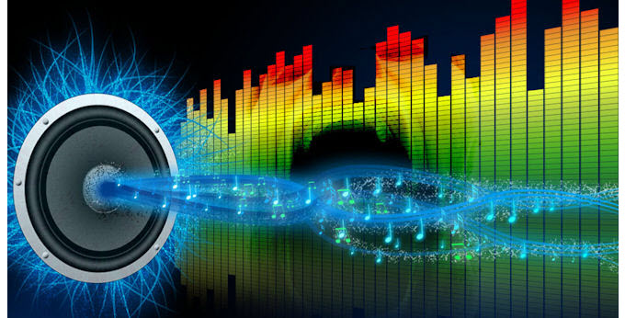

Aplicación de recomendación basada en contenido
Base de datos
texto
Sistema Recomendador
audio
convertir
convertir
video

Slide 4
Recomendación basada en contenido (texto)
Representar los texto de los ítems con los que he interactuado.
Representar los textos de la base de datos.
Buscar en la base de datos lo que más se parece a lo que he interactuado.
Recomendar top N items.

Slide 5
¿Cómo representar los textos?

Slide 6
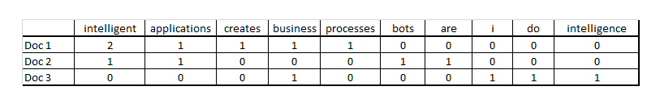
Frecuencia de palabras
Un documento se representa como un vector.
PROBLEMA: demasiado sparsed

Slide 7

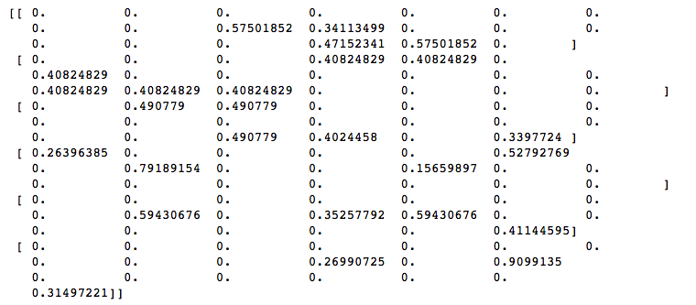
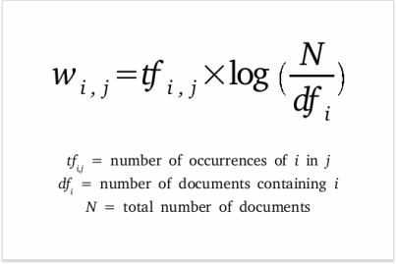
Term frequency - Inverse Document frequency (TF-IDF)
TF-IDF : Normaliza si la palabra se repite mucho en los documentos.
PROBLEMA: demasiado “sparsed”

Slide 8
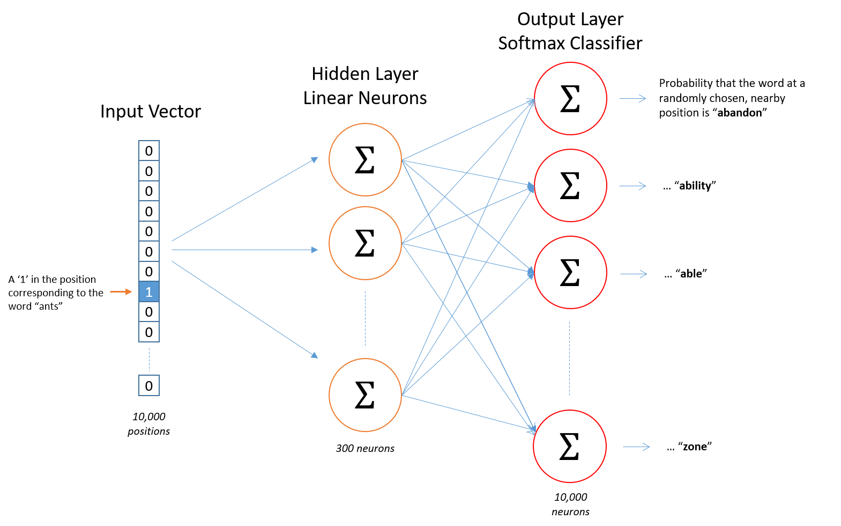
Word Embeddings
Red Neuronal feed-forward donde lo que buscamos predecir es la palabra siguiente.
Representamos inicialmente documentos como un one-hot-encoder.
Nos quedamos con la capa intermedia de cada palabra.
Representamos documentos como el promedio de estos vectores de características.
Solucionamos problema de vectores sparsed.

Slide 9
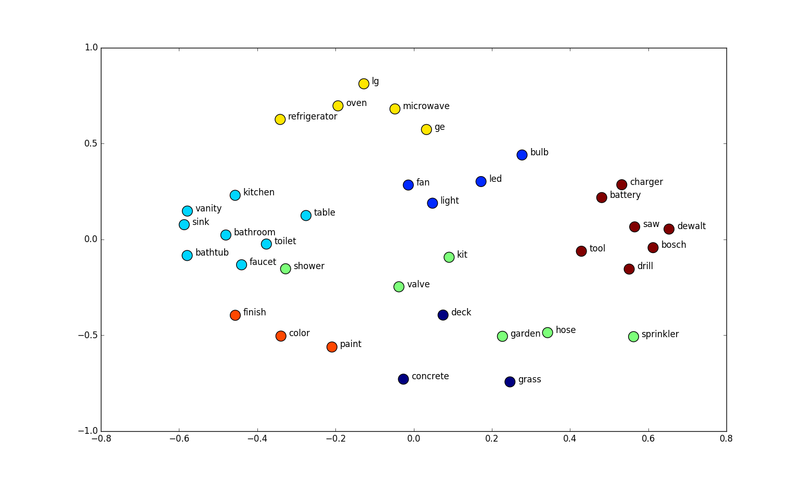
Word Embeddings

